Slide 1

Huumori vaikuttamisen keinona
S25 26.9.2024

Slide 2
Kotitehtävä: Hallamaan kolumni
1.Lue kolumni ja analysoi sen argumentaatiota ja retoriikkaa. (klik)
Mikä on Hallamaan tekstin teesi?
Miten Hallamaa argumentoi teesiään? Mitä argumentaation keinoja löydät?
Mitä retorisia keinoja Hallamaa tekstissään käyttää?
2. Laadi 500-800 merkkiä pitkä kommentti kolumniin.
Ota kantaa aiheeseen.
Kiinnitä huomiota argumentaatioon ja retorisiin keinoihin.
Huom!
Kommentti on myös kantaa ottava, vaikuttava tekstilaji.
Hyvä kommentti välittää aiheeseen liittyvän mielipiteen ja perustelee sen uskottavasti ja monipuolisesti.

Slide 3
Retoriset keinot
Argumentaatio ei yksinään riitä. Vaikuttaminen tarvitsee kielellisiä tehokeinoja, retorisia keinoja.
Esim. Martin Luther Kingin vaikuttava I have a dream –puhe
Metafora: Mississippi kuin aavikko, epäoikeudenmukaisuus kuin paahtava aurinko.
Vastakkainasettelu: Se millainen Mississippi on ja millainen se voisi olla.
Sanavalinnat tehostavat viestiä!

Slide 4
Äly 4.2, teht. 4
Analysoi tekstin retorisia valintoja.
Millaisia retorisia keinoja puheessa käytetään?
Vinkki:
Sinun ei tarvitse pohtia sitä, mikä retorisen keinon vaikutus on. Keskity etsimään ja erittelemään retorisia keinoja.

Slide 5

Huumori vaikuttaa!

Slide 6
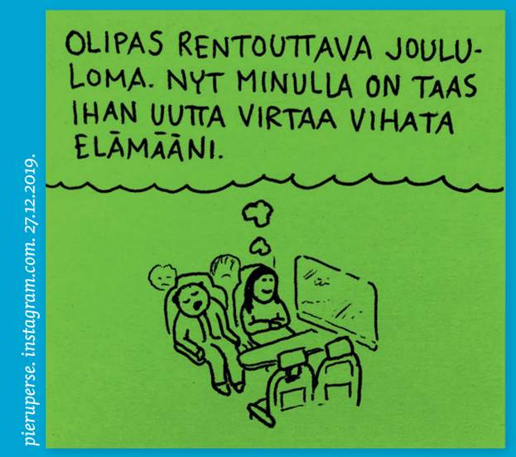
Tehokas mutta haastava vaikuttamisen keino
Humoristinen retoriikka ja tekstin sävytys koetaan useimmiten hauskuuttaa mutta huumori on myös helppo ymmärtää väärin
Huumorin käyttö vaatii erityisen huolellista kohderyhmän huomioon ottamista ja hyvää tilannetajua.
Ymmärrä tekstilaji - mitä kirjoitat – ja kohderyhmä - kenelle kirjoitat!

Slide 7
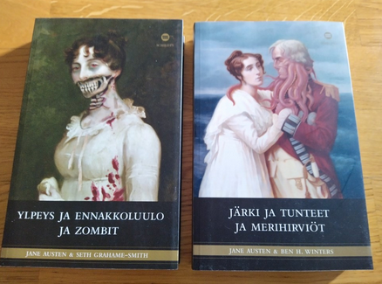
Parodia
Siinä olemassa oleva kulttuurin tuote saatetaan näyttämään naurettavalta mukailemalla esimerkiksi
sen tyyliä,
rakennetta tai
sisältöä.
Esim. Johnny English -elokuvat ovat James Bondien parodioita. Ne voidaan nähdä myös koko lajin, agenttielokuvan, parodioinniksi.
Huom. Parodian tavoite voi olla pilkata ja vääntää huumoria kohteestaan. Pilkalla voi olla myös kriittinen tavoite: huumorilla pyritään osoittamaan kohteesta jotain, mikä vaatii lähempää tarkastelua.
Esim. VASTAMAINOKSET (klik).

Slide 8
Ironia: Teksti sanoo yhtä ja tarkoittaa toista.
Ironiassa kirjaimellinen viesti ymmärretään vastakohdakseen.
Vastaanottajalle ironia on vaikea huumorin laji: ironialla ei ole kielellistä tunnusmerkkiä.
Se pitää tunnistaa kontekstin, tyylin ja yleisen ymmärryksen avulla. Väärin tulkinnan riski on suuri.
Sanasto tai lausetaso voi paljastaa ironian: liioittelua ja kärjistämistä.
Teksti voi kääntää yleisesti hyväksytyt arvot tai käsitykset nurin.
→ Lukijan on osattava kääntää tekstin teesi ja argumentaatio nurin.
Se mitä sanotaan sisältääkin aivan päinvastaisen teesin.

Slide 9
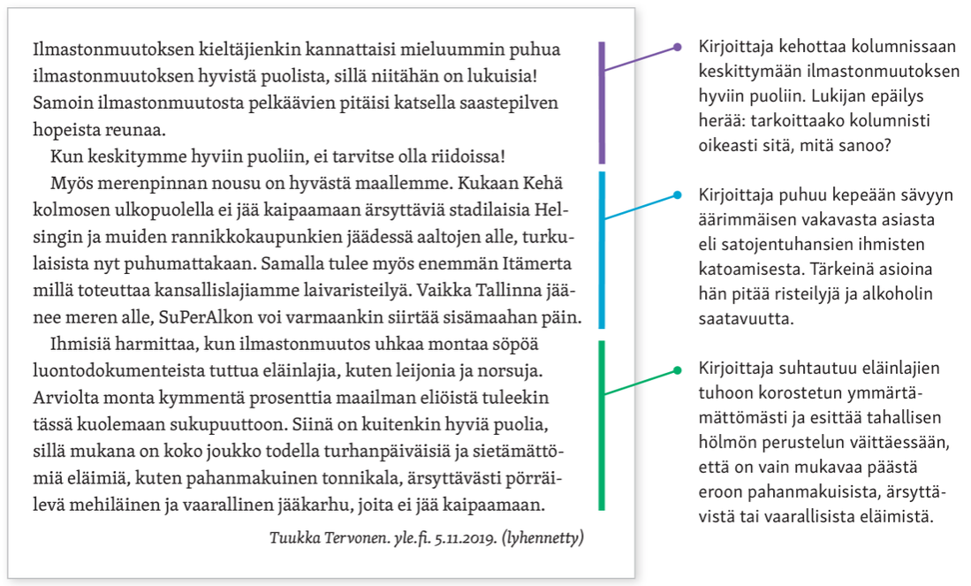
Esimerkki ironisesta tekstistä (Särmä)

Slide 10
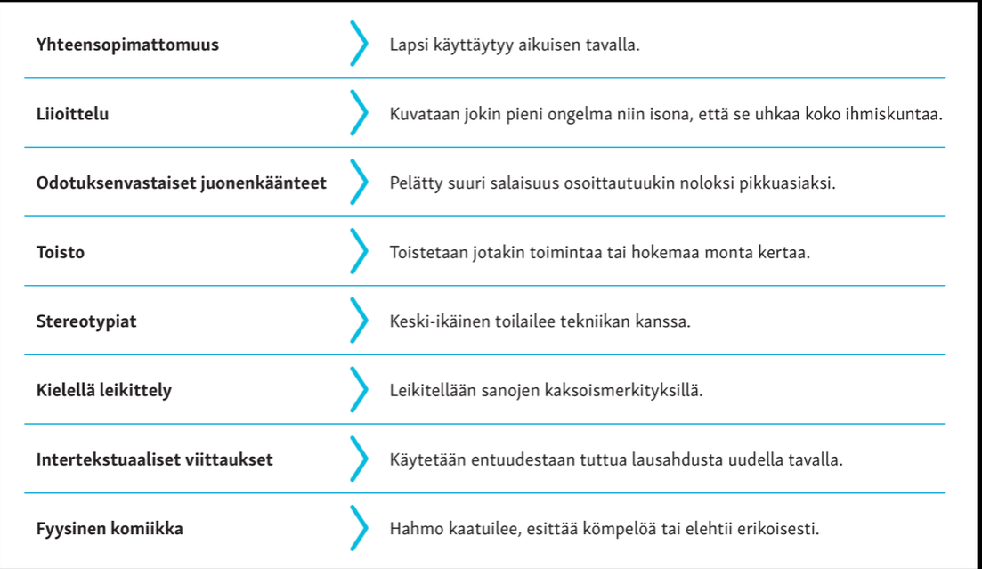

Slide 11
Tehtävä 1: Pakina: Huono omatunto
KLIK KLIK
Mikä on pakinan teesi?
Miten puhuja argumentoi?
Miten puhuja käyttää huumoria?
Vastaus opelle sähköpostiin.

Slide 12
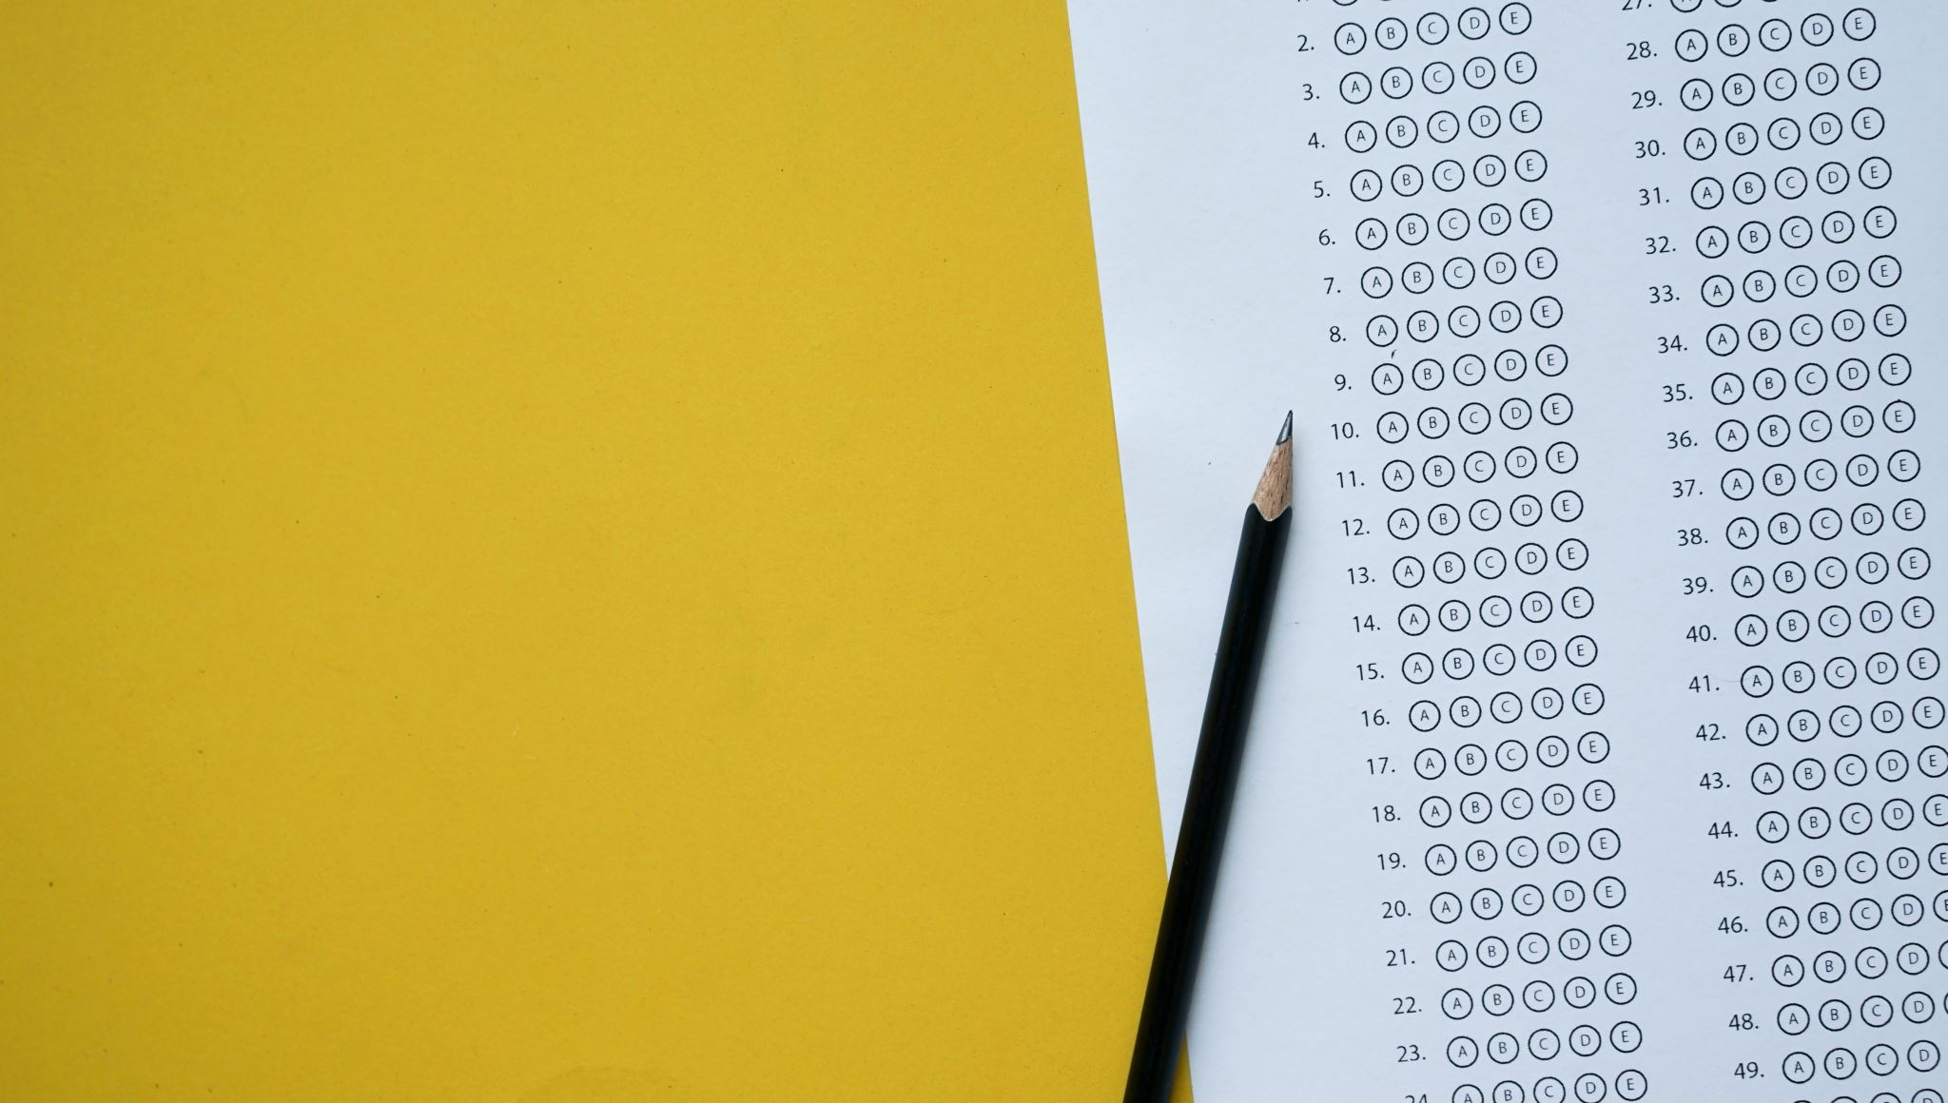
Tehtävä 2: Äly 4.3, teht. 2

